Slide 1
Об актуализации ФГОС ВО 3++ и разработке примерных основных образовательных программ на основе профессиональных стандартов
РАБОЧАЯ ГРУППА ПО ПРИМЕНЕНИЮ ПРОФЕССИОНАЛЬНЫХ СТАНДАРТОВ В СИСТЕМЕ ПРОФЕССИОНАЛЬНОГО ОБРАЗОВАНИЯ И ОБУЧЕНИЯ
НАЦИОНАЛЬНОГО СОВЕТА
ПРИ ПРЕЗИДЕНТЕ РОССИЙСКОЙ ФЕДЕРАЦИИ
ПО ПРОФЕССИОНАЛЬНЫМ КВАЛИФИКАЦИЯМ
Жидков Александр Александрович,
ответственный секретарь рабочей группы Национального совета
при Президенте Российской Федерации
по профессиональным квалификациям
по применению профессиональных стандартов в системе профессионального образования и обучения,
помощник ректора НИУ ВШЭ
Санкт-Петербург, 30 ноября 2017 г.

Slide 2
Нормальное функционирование национальной системы квалификаций возможно только при полноценном развитии и взаимосвязи её элементов
Профессиональные стандарты
Ноябрь 2017 г.: 1095 ПС, в т.ч. 22 ПС, непосредственно связанных с электроникой и радиотехникой)
Связь с образованием: уровни квалификации - приказ Минтруда России № 148н
! Всего в утверждённых ПС 643 обобщенных функции 6-9 уровней
29 ПС уже утратили силу
245 ПС актуализированы
Профессиональное образование
ФГОС: 58 укрупнённых групп, в т.ч. УГСН 11.00.00
СПО: 13 ФГОС по рабочим профессиям, 16 – специалисты среднего звена
ВО: по 4 ФГОС бакалавриата и магистратуры, 2 специалитет, 1 аспирантура
Примерные и основные образовательные программы
Система ДПО
Выпускники направлений и специальностей востребованы в различных отраслях (машиностроение, атомная энергетика, судостроение, наноиндустрия, ракетная техника, оборона и безопасность и т.д.)
! 11.00.00: бакалавриат, магистратура согласованы НСПК, специалитет внесен для согласования.
Независимая оценка квалификации
(ФЗ № 238 – с 1.01.2017 г.)
Информация: http://nok-nark.ru/
!Основные проблемы:
разработка адекватных оценочных средств;
встраивание в аттестацию обучающихся
Профессионально-общественная аккредитация
Новая редакция ст. 96 ФЗ «Об образовании», Постановление Правительства о реестре организаций
Существующая система: http://accredpoa.ru/
! Основные вопросы: Кто, Что и как оценивает? Какова польза для отрасли?

Slide 3
Профессиональные стандарты имеют ряд особенностей, влияющих на их применение в профессиональном образовании
Применение ПС в образовании регламентировано на уровне закона
Ч. 7 ст. 11 ФЗ № 273 «Об образовании в РФ»: формирование ФГОС на основе ПС (при наличии) в части профессиональной компетенции
Указ Президента России от 18.12.2016 № 676: закрепление полномочий советов по профессиональным квалификациям, в том числе по проведению экспертизы проектов ФГОС и примерных программ
Правила разработки ФГОС: участие работодателей в независимой экспертизе + обязательное согласование с советами по проф.квалификациям в части соответствия ПС
ПООП: вытекает из ФГОС. Необходимо изменение ФЗ-273 + Правил разработки (приказ МОН 594)
Неравномерность разработки ПС по областям, невозможность определить потенциальное количество
Ввиду неисчерпывающего количества ПС при проектировании ФГОС и образовательных программ используются иные источники (форсайт рынка, международный опыт и т.д.)
ПС = ФГОС. ФГОС по объёму значительно шире
Каждая из обобщённых функций ПС соотносится с определённым уровнем образования. Существующие ПС не закрывают все профессиональные траектории выпускников с высшим образованием (и не будут!)
Срок жизни ПС не более 3-5 лет. Зачастую это меньше, чем срок реализации образовательной программы
В ПС изначально не заложена прогностическая функция, которая есть у ФГОС и основных профессиональных образовательных программ

Slide 4
ПС применяется на всех уровнях регулирования образования: от ФГОС до конкретной программы
Что учитывается из ПС?
Уровень регулирования образования
Наименование, основная цель вида профессиональной деятельности
ФГОС: устанавливает обязательные требования к структуре основных образовательных программ, условиям реализации, результатам освоения; содержит описание профессиональной деятельности выпускников (через указание области профессиональной деятельности и типов профессиональных задач)
Обобщённые трудовые функции соответствующего уровня, требования к знаниям и умениям
Примерные основные образовательные программы: рекомендуемые объем и содержание образования определённого уровня и (или) определённой направленности, планируемые результаты освоения образовательной программы, примерные условия образовательной деятельности. Формируются на основе ФГОС, конкретизируют профессиональные задачи и объекты профессиональной деятельности
Трудовые функции, трудовые действия
Основные профессиональные образовательные программы: конкретные параметры – направленность (профиль), объем, содержание, планируемые результаты, организационно-педагогические условия.
Формируются на основе ФГОС с учётом примерных программ. Могут быть ориентированы на конкретные ПС, типы профессиональных задач, объекты профессиональной деятельности

Slide 5
Экспертиза на соответствие проектов ФГОС профессиональным стандартам возложена на советы по профессиональным квалификациям и НСПК
Национальный совет при Президенте России по профессиональным квалификациям -
Рабочая группа по применению ПС в системе профессионального образования
(НИУ ВШЭ- базовая организация):
Установление порядка взаимодействия представителей сфер труда и образования (Регламент)
Экспертиза ФГОС на соответствие ПС – сформирован пул экспертов по отраслевому признаку
Координация деятельности советов по проф. квалификациям по экспертизе проектов ФГОС и примерных программ, методическая и информационная поддержка
Обобщение практики применения ПС в образовании, формирование предложений по изменению законодательства, методических подходов
Советы по профессиональным квалификациям:
Формирование отраслевой рабочей группы по применению ПС в образовании
Организация взаимодействия с федеральными учебно-методическими объединениями в системе профессионального образования
Проведение первичной экспертизы проектов ФГОС и примерных программ на соответствие ПС
Формирование предложений по совершенствованию подготовки кадров

Slide 6
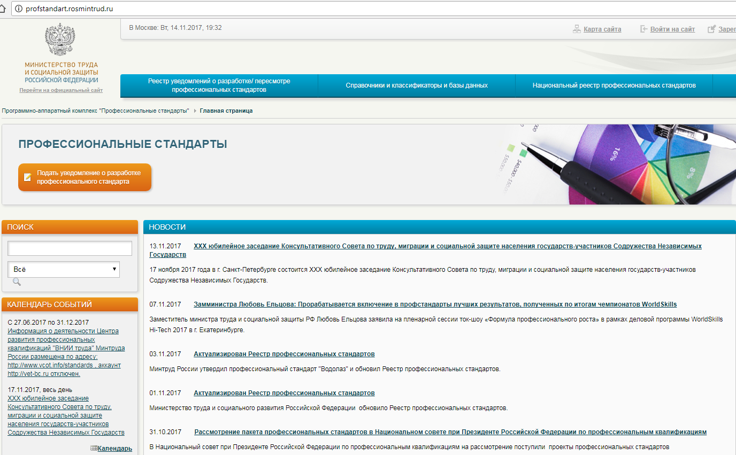
Реестр профессиональных стандартов Минтруда России содержит информацию о закреплении профессиональных стандартов за советами по профессиональным квалификациям
Актуальная версия реестра доступна для скачивания в формате excel в разделе «новости» программно-аппаратного комплекса profstandart.rosmintrud.ru

Slide 7
Экспертиза и утверждение ФГОС: текущая статистика (ноябрь 2017 г.)
До 1 июля 2017 г. ВСЕ ФГОС, по которым есть ПС, должны были пройти актуализацию
Среднее профессиональное образование: из 540 ФГОС
Проходят экспертизу в советах по проф. квалификациям – 50
Согласованы советами по проф. квалификациям и рассмотерны Национальным советом – 234 (32 рекомендованы к доработке, 22 отклонены в представленном виде)
В НСПК вносились только 3 ФГОС СПО из 29 УГСН 11.00.00, хотя ПС утверждены
Высшее образование: из 498 ФГОС
Подготовлены редакции 472 ФГОС 3++
Согласованы с советами по профессиональным квалификациям и рассмотрены Национальным советом – 266 (+139 на голосовании)
Утверждено Министром: 168, зарегистрированы в Минюсте 155, включая
8 ФГОС 11.00.00
! Около 2/3 проектов актуализированных ФГОС отклоняются советами по проф. квалификациям после первой экспертизы
из-за существенных содержательных недостатков. НСПК после этого возвращается на доработку 1/3 проектов ФГОС

Slide 8
Профессиональные стандарты должны учитываться при разработке и актуализации ФГОС высшего образования по мере их появления. Сейчас процесс существенно затягивается
Создан Национальный совет по профессиональным квалификациям при Президенте РФ
Новая редакция ст.11 ФЗ «Об образовании в РФ»: ФГОС на основе ПС в части профессиональной компетенции
Закреплены указом Президента РФ полномочия советов по проф. квалификациям
Должны быть актуализированы с учетом требований ПС все
ФГОС ВО и СПО
Должны быть разработаны и утверждены примерные основные образовательные программы
Должен прекратиться
приём на ФГОС 3+
371 ПС
0 ФГОС В
772 ПС
0 ФГОС
824 ПС
0 ФГОС
1095ПС
168 ФГОС
0 ПООП
? ПС
? ФГОС
? ПООП
2014
2015
2016
2017
2018
2019
До сих пор фактически не созданы полноценные условия для применения ПС в системе профессионального образования

Slide 9
Проблемы при подготовке и согласовании проектов ФГОС
ПС продолжают разрабатываться
ПС Сборщик электронных систем (специалист по электронным приборам и устройствам) утверждён в феврале 2017 г.
пример
Необходимо уточнить требования к квалификации в ПС
ПС «Специалист по НИОКР»: не может быть бакалавра с учёной степенью
ПС педагога проф. образования: не только профессора должны преподавать в магистратуре и аспирантуре
пример
Подход к выбору экспертов и организация экспертизы в совете
по профессиональным квалификациям
Советами по проф.квалификациям выдаются одновременно несколько противоречащих друг другу заключений на проекты ФГОС (химия, сельское хозяйство и др.)
пример
Наиболее частые ошибки:
Слишком сжатое, бессодержательное описание сфер профессиональной деятельности
Несоответствие областей и сфер деятельности и типов задач
Бессодержательные, сложные, неизмеримые ОПК, не отражающие специфику подготовки
Неверный отбор ПС (прикладная физика и математика – 135 ПС в приложении!)
Необходимость повышать компетенцию разработчиков ФГОС и ПООП
пример

Slide 10
Перспективные задачи для ФУМО
Системная задача: Развитие сотрудничества советов по профессиональным квалификациям, ФУМО ВО, СПО в части проектирования ФГОС, примерных программ, ПС
В части ФГОС:
Срочная доработка актуализированных ФГОС, согласование их проектов с советами по профессиональным квалификациям
Определение совместно с СПК необходимости дальнейших структурных изменений в рамках УГСН
Поддержание актуального состояния ФГОС, подготовка изменений по мере выхода новых ПС
В части ПООП:
Разработка ПООП в соответствии с разработанными ФГОС по макету, предложенному Минобрнауки России (отдельные макеты для ВО, СПО), согласование их проектов с советами по профессиональным квалификациям
Дополнение ПООП лучшими практиками (по мере выявления и апробации)
Поддержание актуального состояния ПООП, содержательная актуализация по мере утверждения новых ПС

Slide 11
РАБОЧАЯ ГРУППА ПО ПРИМЕНЕНИЮ ПРОФЕССИОНАЛЬНЫХ СТАНДАРТОВ В СИСТЕМЕ ПРОФЕССИОНАЛЬНОГО ОБРАЗОВАНИЯ И ОБУЧЕНИЯ
НАЦИОНАЛЬНОГО СОВЕТА
ПРИ ПРЕЗИДЕНТЕ РОССИЙСКОЙ ФЕДЕРАЦИИ
ПО ПРОФЕССИОНАЛЬНЫМ КВАЛИФИКАЦИЯМ
А.А. Жидков, azhidkov@hse.ru

